Slide 1
Geografische Informatie Systemen
Introductie in Geografische Informatie Systemen

Slide 2
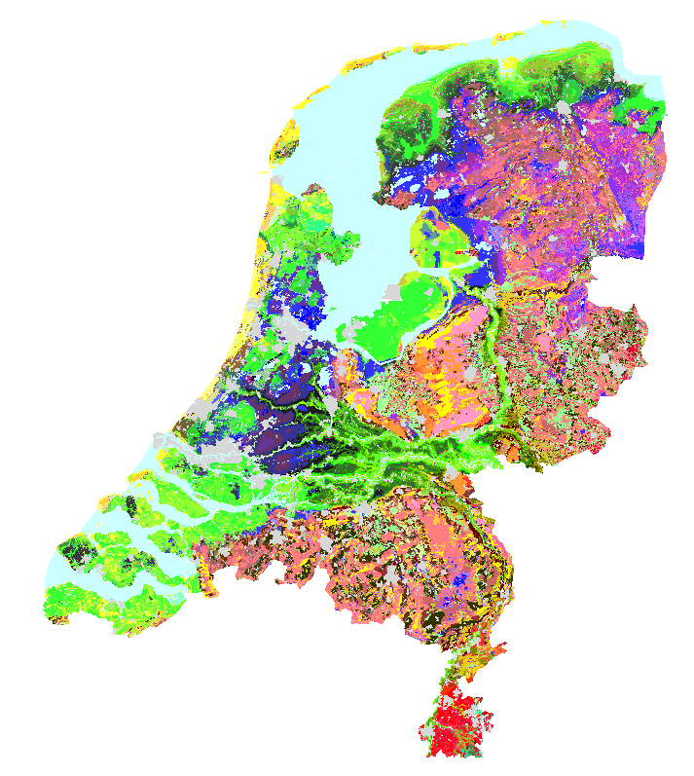
Tijdens deze les
Wat is een Geografische Informatie Systeem?
Geografie wat kan je ermee?
Bodemkaarten
We gaan aan de slag met een Geografisch Informatie Systeem

Slide 3
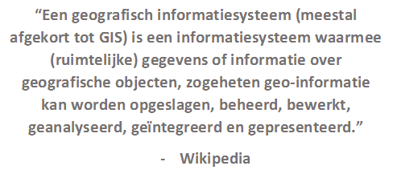
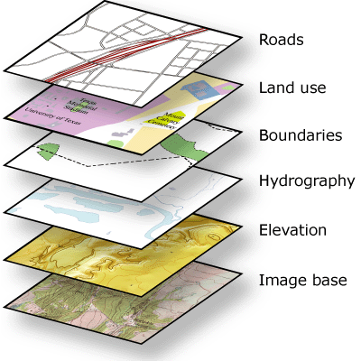
Geo..watte?
Geografische Informatie Systemen
Wegen
Landbouw
Grenzen
Rivieren/meren
Hoogte
Satelliet beelden
Enz..

Slide 4
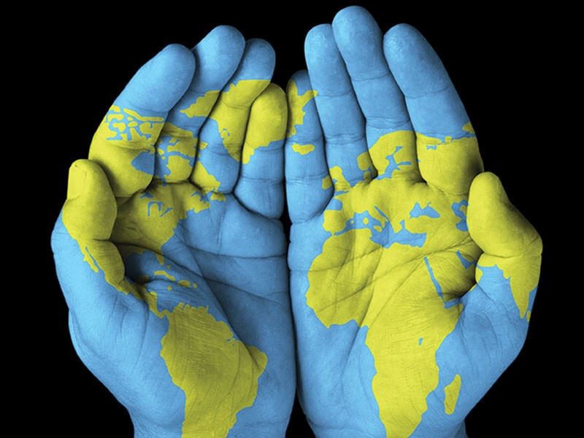
Geografie wat kun je er mee?
Topografie
Infrastructuur
Natuur
Weer
Milieu
Water en Land
Landgebruik

Slide 5
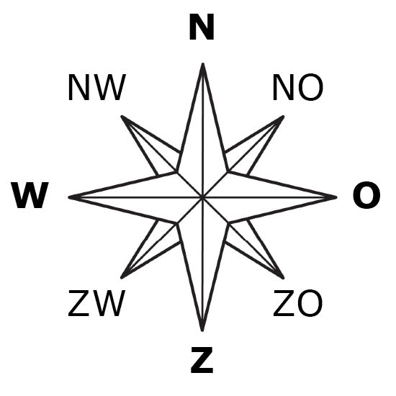
Kaarten
Wat vinden jullie van deze kaart?
Belangrijk om een kaart te kunnen begrijpen zijn;
Een Titel
Een Legenda
Een Windroos
Een Schaalbalk
Daarnaast, worden veel kaarten voorzien van coördinaten, het coördinatensysteem en de projectie, informatiebron, logo’s van bedrijven en instanties.

Slide 6
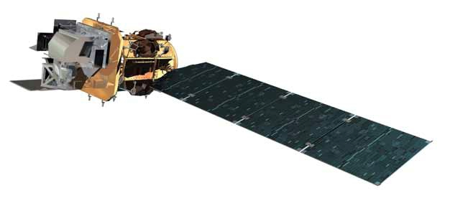
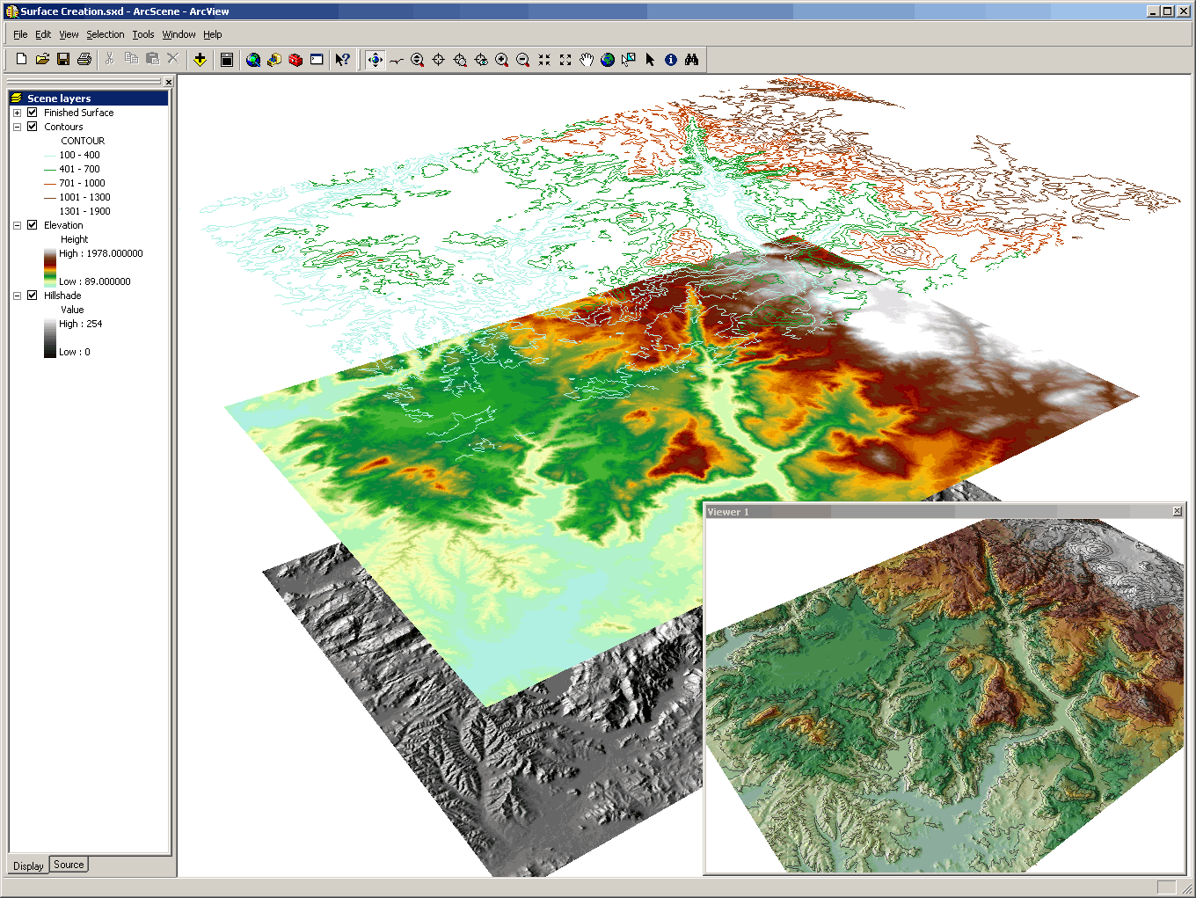
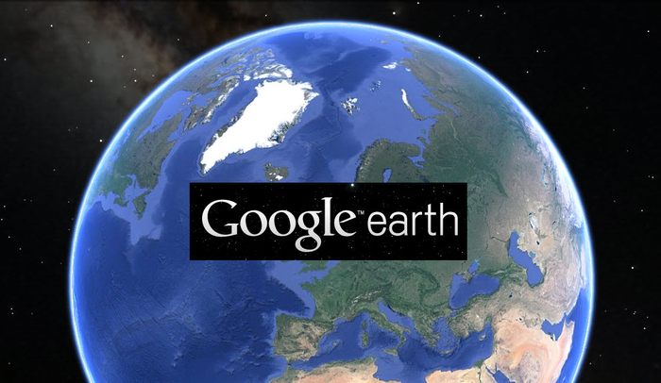
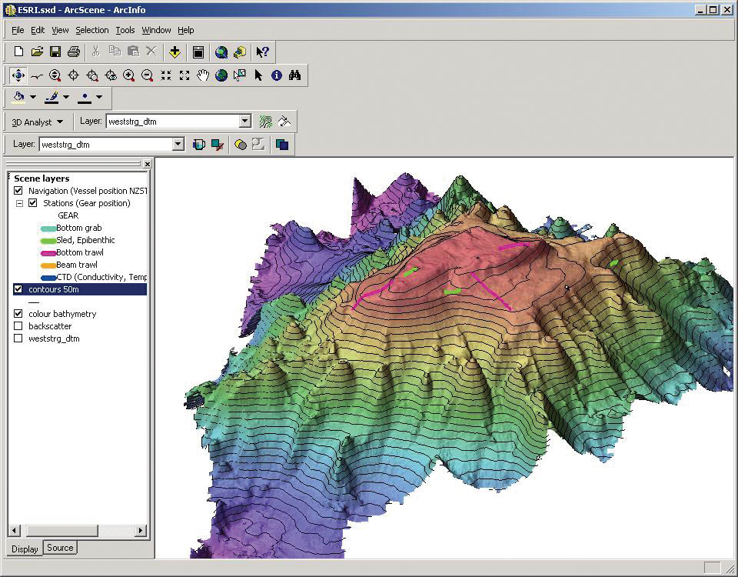
Geografische Informatie Systemen
Google Earth (of maps)
EduGIS
ArcGIS
Grass GIS
Quantum GIS

Slide 7
Bodem kaarten
Waarom is het belangrijk dat we weten met welk bodemtype je te maken hebt?
Bouw
Landbouw en Veeteelt
Natuur Ontwikkeling
Erosiebestrijding
Waterhuishouding

Slide 8
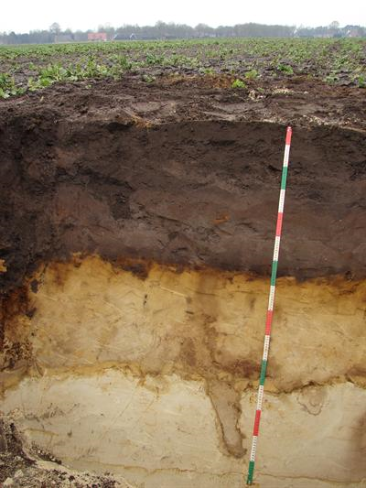
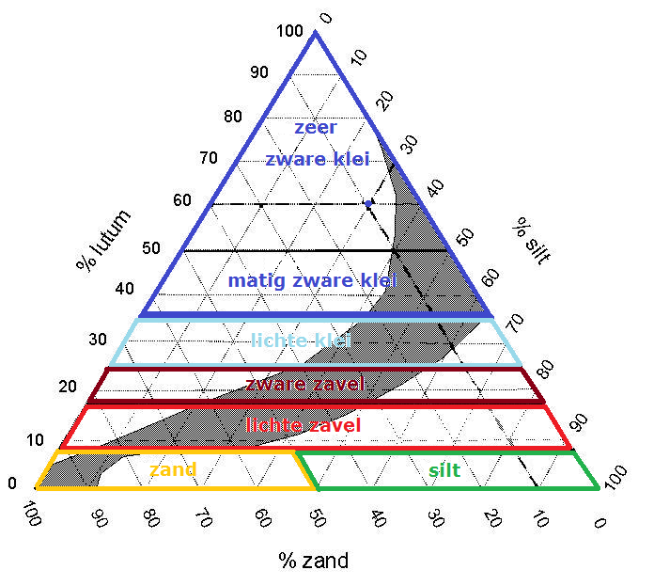
Bodem
O
O Horizont: Humus laag
A Horizont: Inspoelings laag
B Horizont: Uitspoelings laag
C Horizont: Moedermateriaal
A
B
C

Slide 9
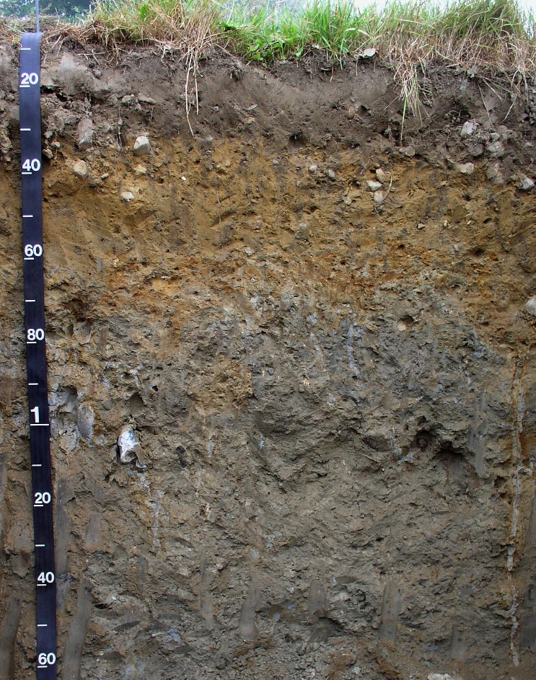
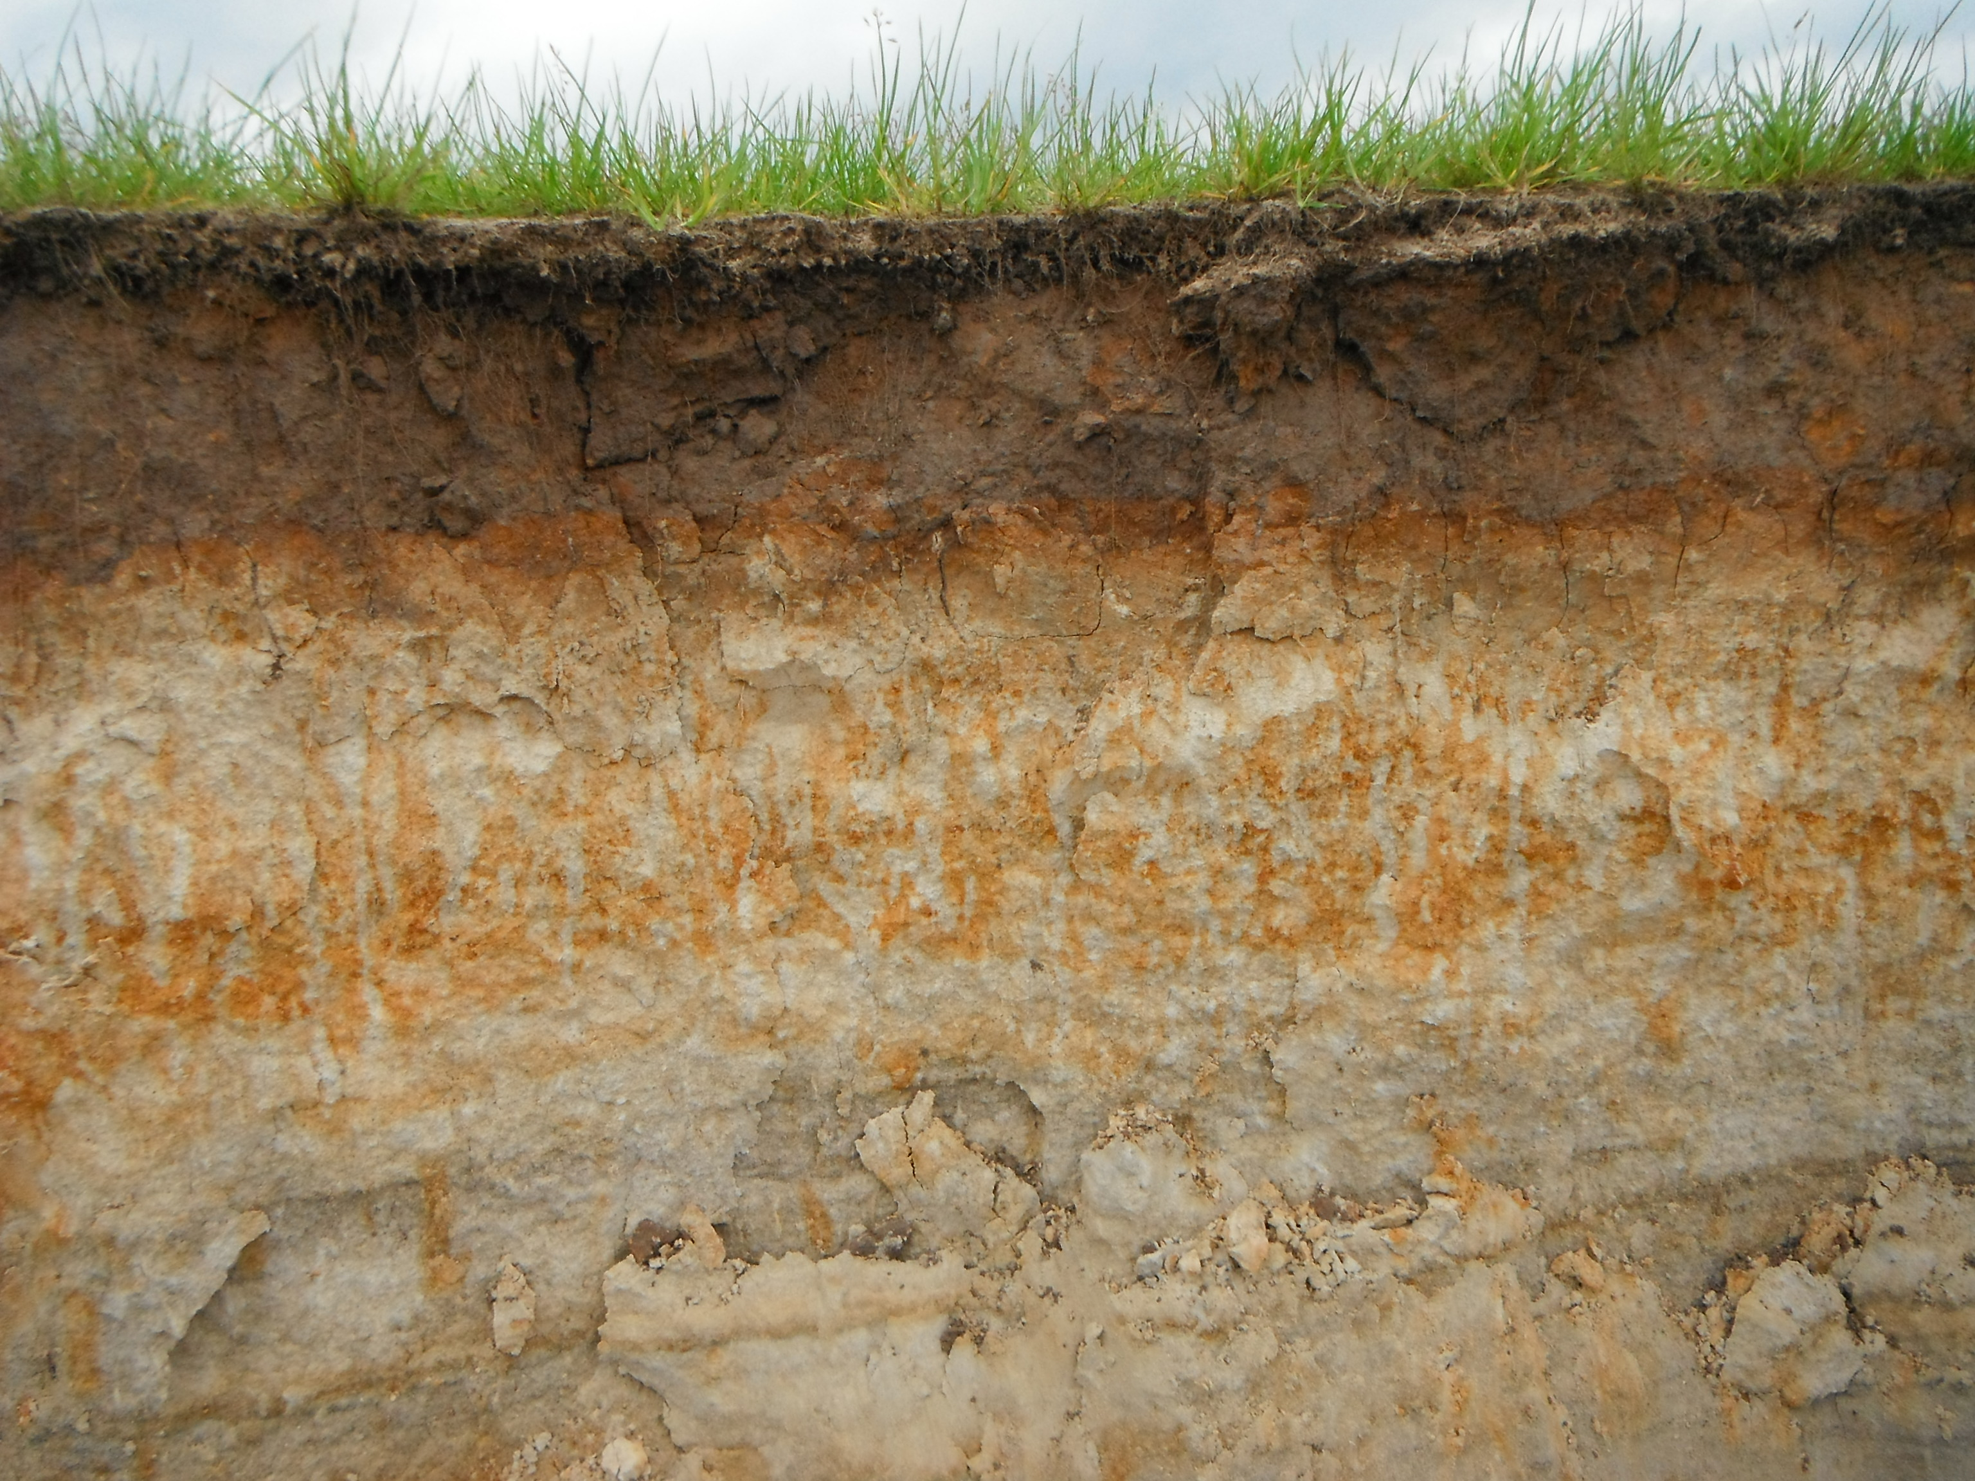
Bodem Types
Leem
Klei
Zand

Slide 10
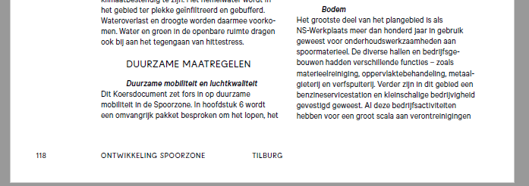
Bodem Spoorzone

